Slide 1
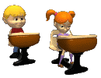
Прощание с Азбукой.
К
Г
К
А
Б
В
Е
З
И
И
Ж
З
Ж
Е
Д
Г
В
Б
А

Slide 2
Страна «Грамотеев»

Slide 3
Станция «Звуковая»
Звуки
Гласные
Согласные

Slide 4
Станция «Музыкальная»

Slide 5
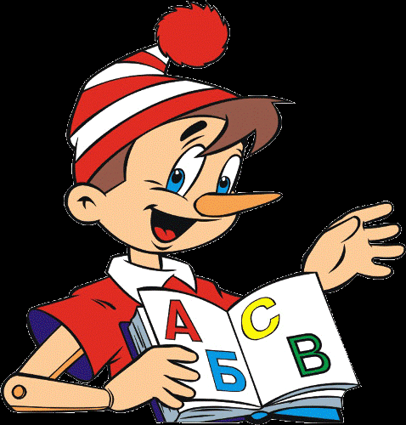
БУ
ТИ
НО
РА

Slide 6
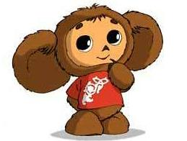
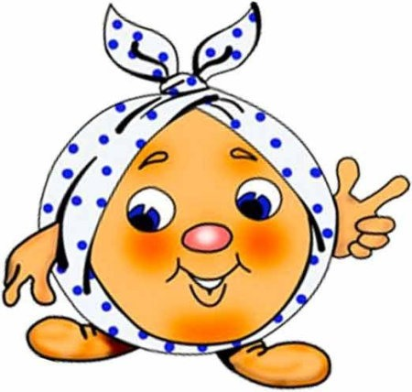
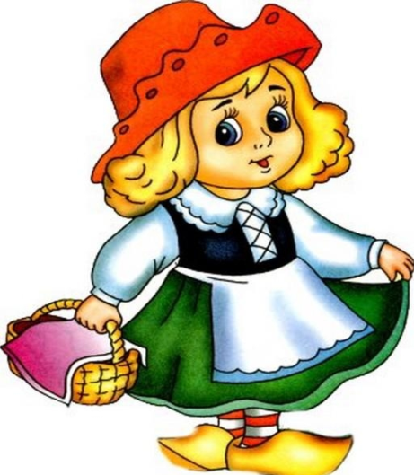
Станция «Игровая»
Угадай сказочного героя.

Slide 7
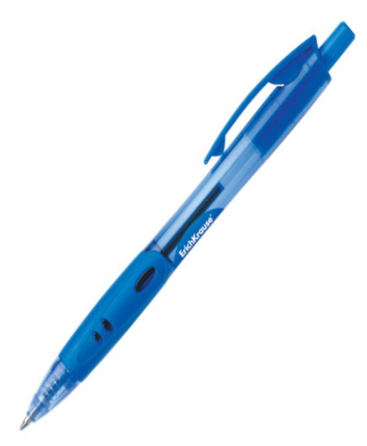
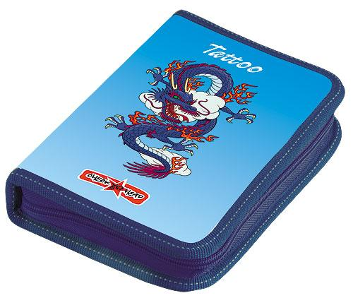
Станция «игровая»
Игра «Подскажи словечко»
Игра «Собери портфель»

Slide 8
Станция «игровая»
Игра«Продолжи пословицу»
Кто много читает
Книгу читаешь
- Тот много знает…
Учение и труд
- Как на крыльях летаешь…
- Все перетрут…

Slide 9
Станция «игровая»
Игра «Собери слово»
Р
Ж
Д
У
А
Б

Slide 10
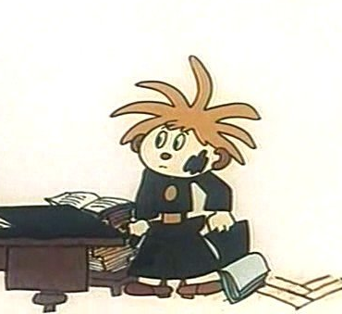
Станция «Театральная"
Басня М. Ильина «Две книжки»

